Slide 1
Antoine de Saint Exupery
Monika Blažinčić, 7. r

Slide 2
Autor
- rođen je 29. lipnja 1900.
- rođen je u plemićkoj obitelji
- bio je francuski pisac i zrakoplovac
- Najboljim mu se djelima smatraju knjiga pripovjedaka "Zemlja ljudi" i za mnoge, najljepši dječji roman "Mali princ„
- umro je 31. srpnja 1944.

Slide 3
Osvrt na djelo
Mali princ je nastao 1943. godine
prevedena je na više od 290 jezika
jedna je od najprodavanijih knjiga svijeta
pisac je sam ilustrirao knjigu

Slide 4
Fabula djela
Uvod
- upoznavanje s dječakom koji im govori o svom neuspjehu sa slikarstvom
- odrasli mu savjetuju da se odrekne slikarstva te da se radije posveti nečemu drugom
Zaplet
- dječak je naučio upravljati avionom te je letio po cijelom svijetu
- jednog dana je doživio kvar u pustinji Sahari
- bio je tisuću milja daleko od naseljenih krajeva, a imao je vode za nepunih osam dana

Slide 5
Vrhunac
- dječaka budi neobičan glasić koji od njega traži da mu nacrta ovcu
- dječak je dobro protrljao oči i uvjerio se da ne sanja
- upoznao je Malog princa koji mu priča o svojim pustolovinama
Rasplet
- dječak i princ pričaju, a princa pogodi munja i on se sruši (princa ugrize zmija i on umre)
- dječak svoj doživljaj priča ostalima

Slide 7
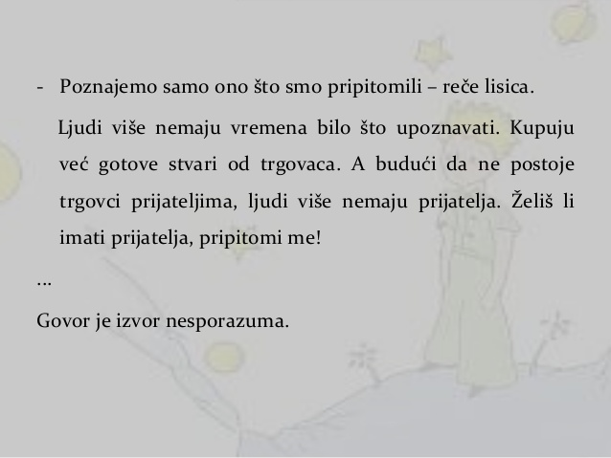

Slide 8
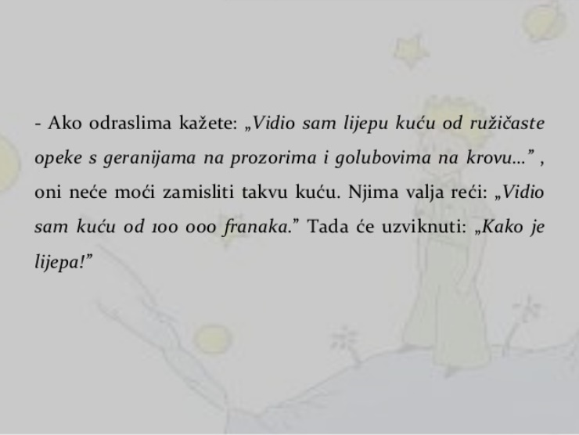

Slide 10
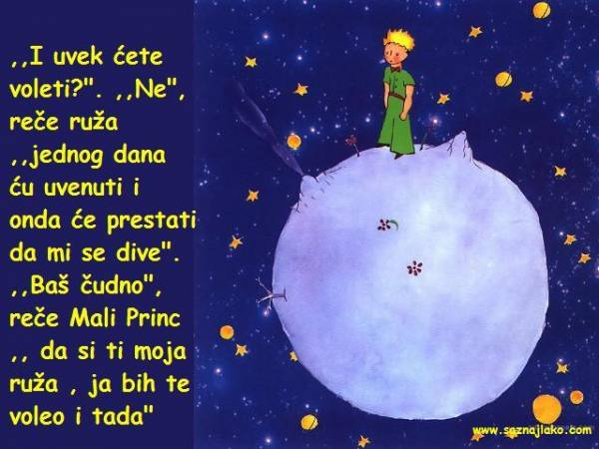
Hvala na pažnji!

